Slide 1
Educalinks
Admisiones

Slide 2
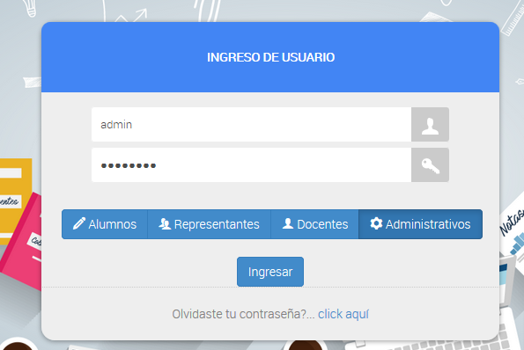
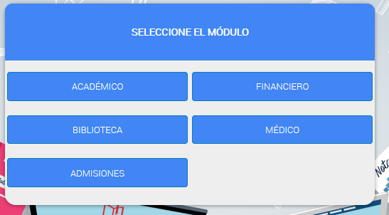
1. Ingresar al sistema de admisiones
desarrollo.educalinks.com.ec
Usuario: admin
Clave: R3dlink5
Tipo usuario: Administrativo

Slide 3
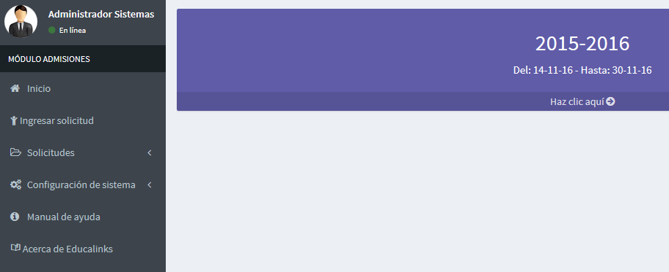
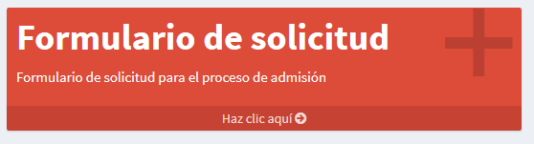
2. Ingresar nueva solicitud
1
2
3

Slide 4
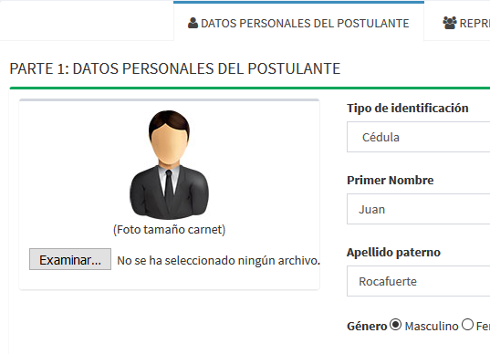
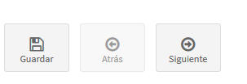
3. Llenar formulario de aspirante
1
2

Slide 5
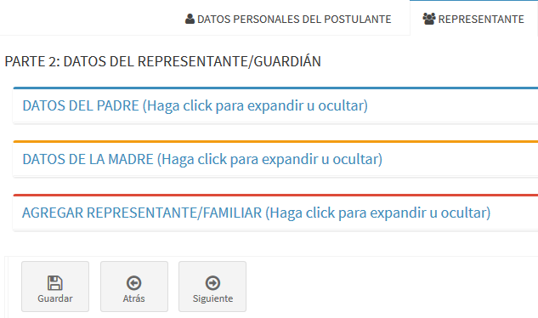
4. Llenar formulario padre, madre
1
2

Slide 6
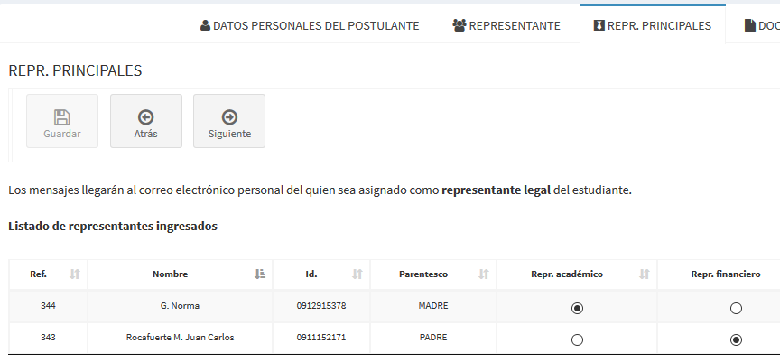
Seleccionar representante financiero y académico
1

Slide 7
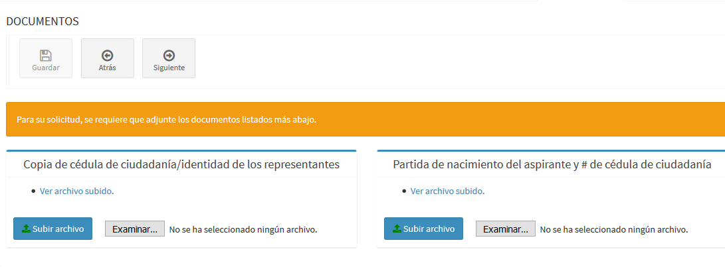
Subir documentos (uno a la vez)
3
1
2

Slide 8
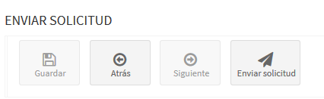
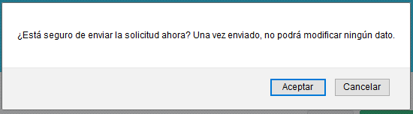
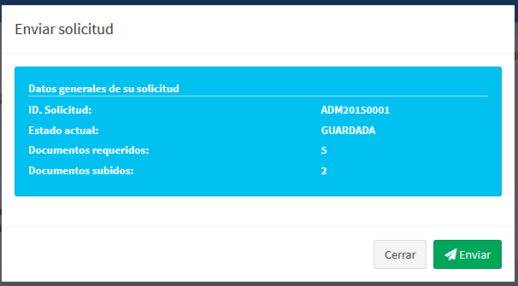
Enviar solicitud
1
3
2

Slide 9
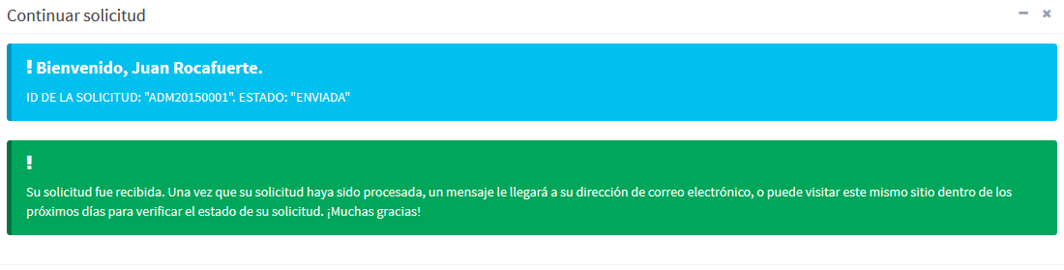
Final

